Slide 1
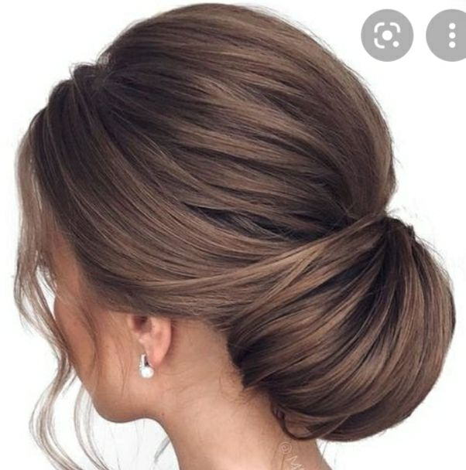
1. Klassichiski, juda chiroyli igishtirilgan soch turmaklari barcha yoshdagi qiz va ayollarga mos keladi.

Slide 2
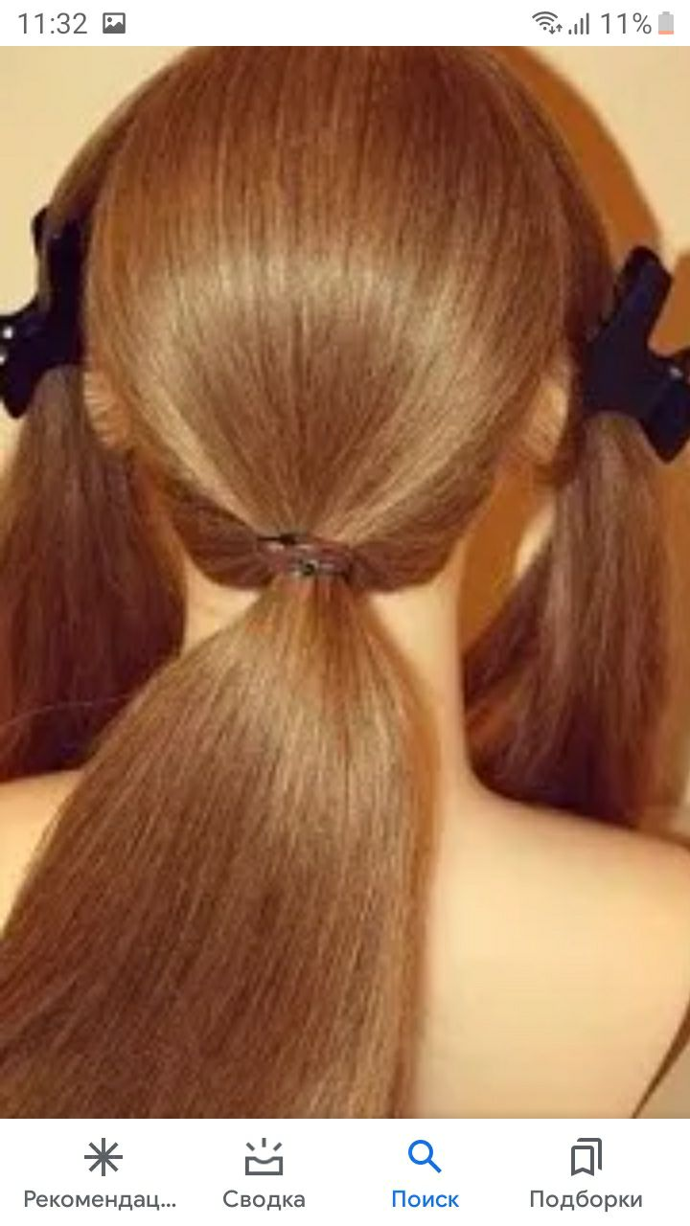
2. Ikki quloqlar yonidan bir bulakdan qoldiramiz. Urta qolgan sochni rizinka bilan egishtiramiz.

Slide 3
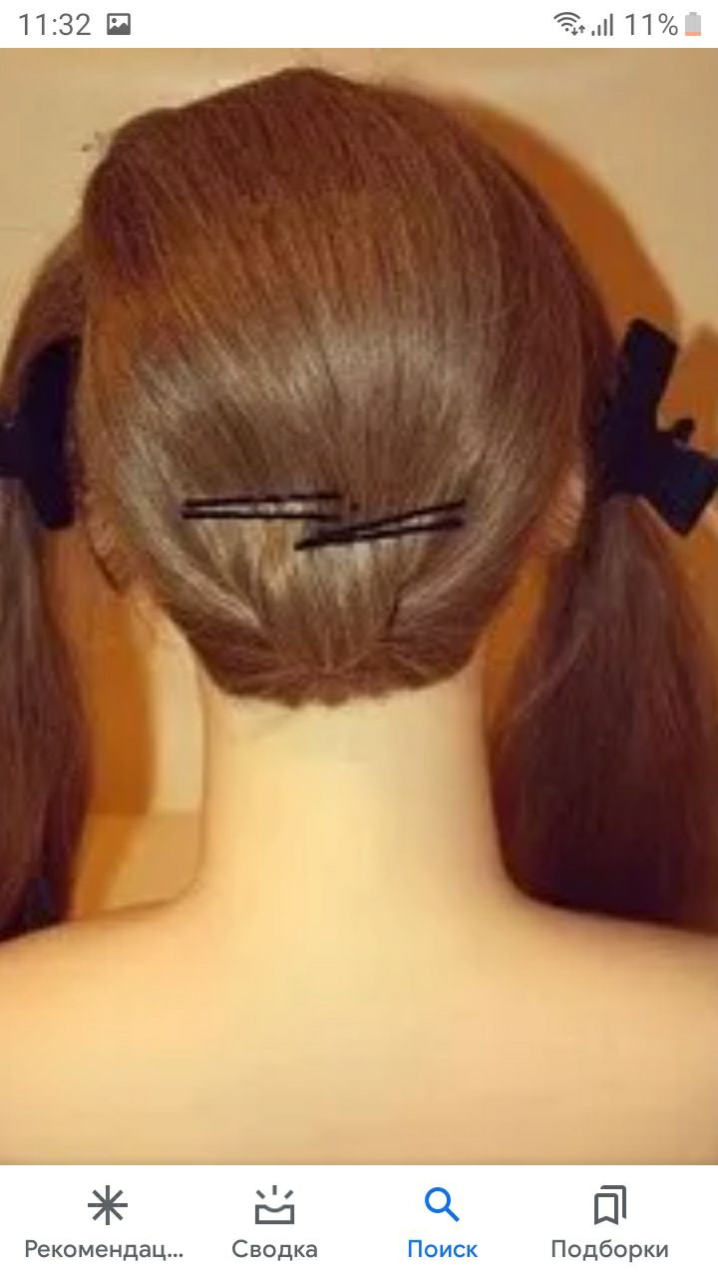
3. Rizinka va nividimkani yuqoriroqdan qistirib bublikni shpilka bilan qistirib olamiz.

Slide 4
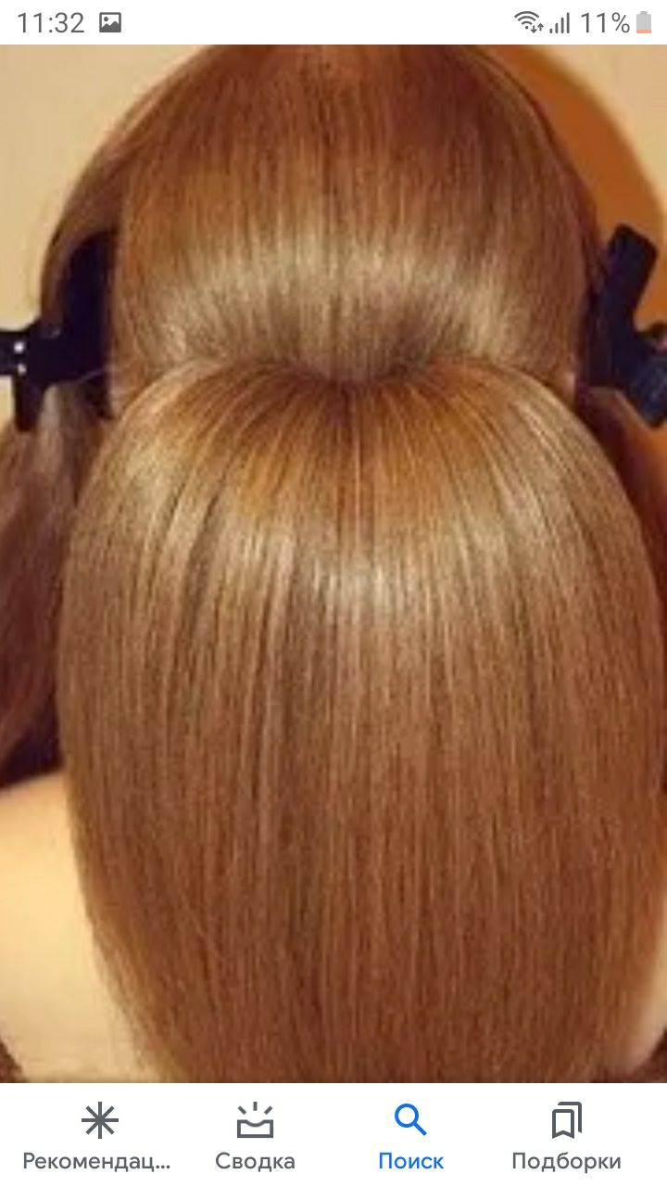
4 .Sochni tikislab tarab olamiz va uchini ruzicka bilan õraymiz.
4 .Sochni tikislab tarab olamiz va uchini ruzicka bilan õraymiz.

Slide 5
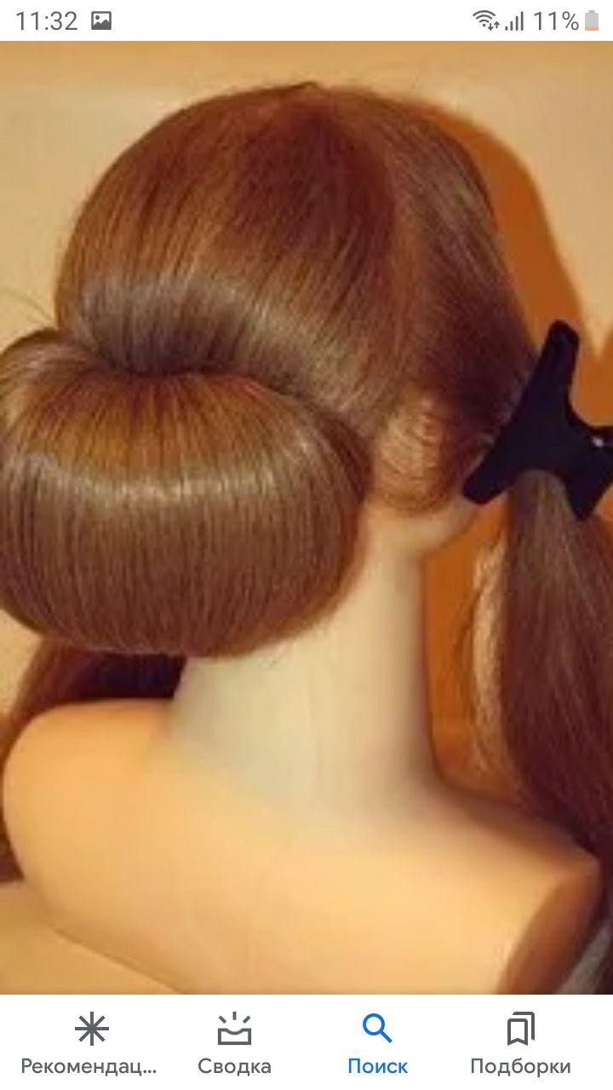
5. Ruzicka bilan qistirilgan joini shpilka yordamida qairib qistirib olamiz.

Slide 6
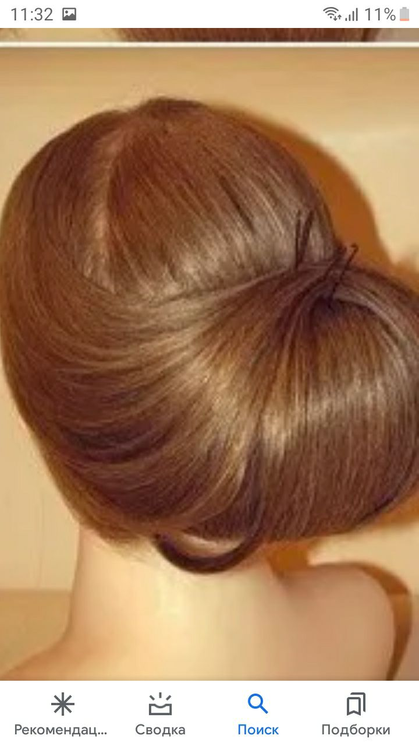
7. Ikki yonidan qolgirilgan sochlarni turmak ustidan ailantirib utkazamiz.

Slide 7
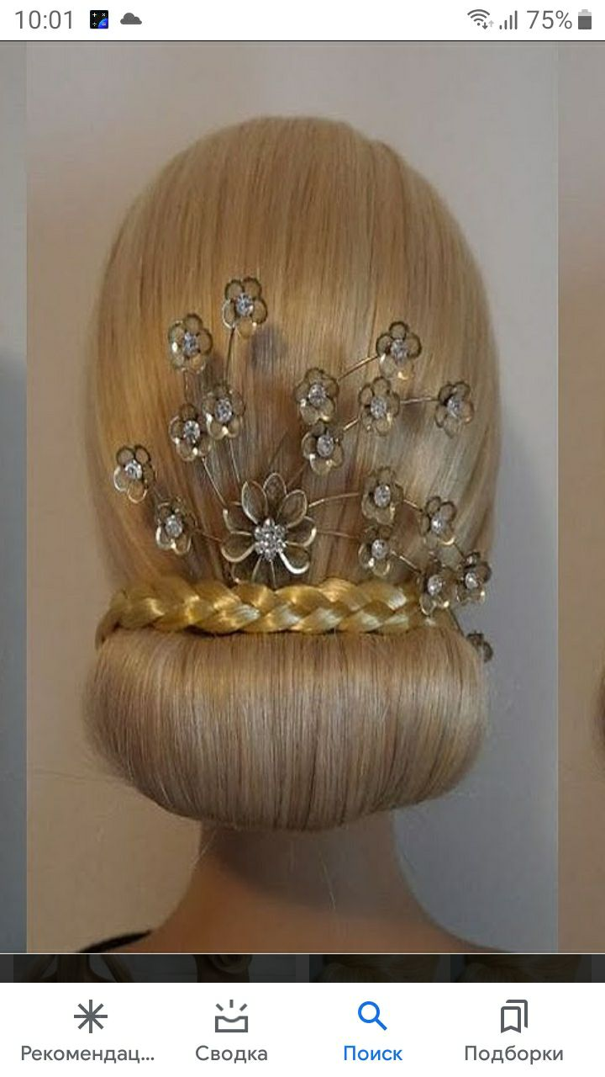
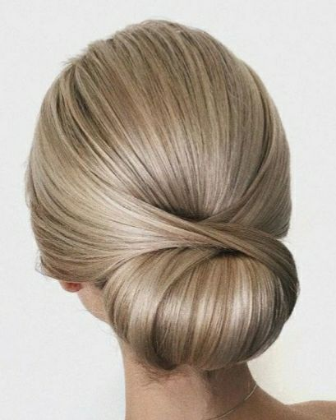
Taiyor turmakni diadima yoki gul shpilkalar bilan bizaimiz.

